Slide 1

大阪府版「にも包括」ポータルサイト 情報シート
01
02
高槻市
窓口
「にも包括」
協議の場
精神保健の相談・地域移行を検討したい時の連絡先はこちらです。
「にも包括」協議の場では、こんな活動をしています。

Slide 2
01
窓口
精神保健に関する相談は、下記にご連絡ください。
高槻市保健所 保健予防課 精神保健チーム
住 所 ： 〒569⁻0052 高槻市城東町5番7号
電話番号 ： 072⁻661⁻9332
担 当 ： 精神保健チーム

Slide 3
01
窓口
地域移行を検討する時は、下記にご連絡ください。
高槻市 健康福祉部 福祉相談支援課
住 所 ： 〒569-0067 高槻市桃園町２番１号
電話番号 ： 072-674-7171
担 当 ： 障がい者支援チーム

Slide 4
02
精神障がいにも対応した地域包括ケアシステムの構築のための
協議の場について
具体的な内容
協議の場の名称
令和7年度の議題
第１回 令和7年9月12日（金） 14時～16時30分
（１）高槻市における精神医療保健福祉の現状について
（２）情報共有ツール作成ワーキング進捗状況について
（３）令和6年度第2回本会議グループワーク意見及び
心のサポーター養成事業について
（４）事例検討会
（５）その他
第２回 令和8年3月13日（金） 14時～16時30分
（１）情報共有ツールの完成について
（２）厚生労働省主催 精神障がいにも対応した地域包括
ケアシステムブロック会議について
（３）「課題をどのようにアセスメントしたか～
好事例を出席者で共有しよう～」
・Thinking Together（講師による講話）
・好事例 事例共有
（４）その他
精神障がいにも対応した地域包括ケアシステムの構築に関する情報共有及び事例検討に加え、講師を招いて構成機関が対応した好事例について、講師と出席者による意見交換及び講師からの講評等を通じて、機関同士の連携及びスキルアップを図った。
令和5年度から各機関の特色や強みを知るための情報共有ツール（冊子）作成を目的としたワーキングを立ち上げ、相互連携の推進を行った。
高槻市精神保健福祉関係機関連絡会議
開催頻度
年2回
協議の場の事務局
高槻市保健所 保健予防課
精神保健チーム
①コア会議 概ね年2回
高槻市精神保健福祉関係機関連絡会議において、協議を実施するにあたり、必要に応じて事前に開催し、議論や方向性等について、確認し、打合せをする会議。
②情報共有ツール作成ワーキング
令和5年12月～ 概ね2ヶ月に1回開催
令和7年度に完成した。
協議の場の構成員
・ 精神科医療機関 ・ 訪問看護事業所
（大阪精神科病院協会含む）・ 市社会福祉協議会
・ 障がい福祉事業所 ・ 庁内関係課
・ 地域包括支援センター ・ 大阪府生活基盤推進課
・ 障がい者就業・生活支援センター

Slide 5
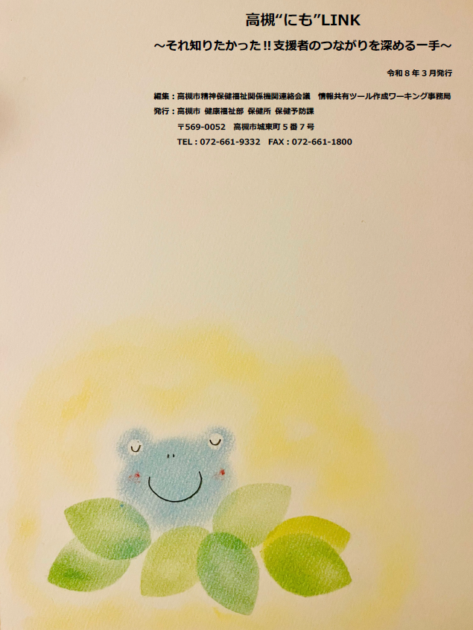
03
情報提供
1
情報共有ツール（冊子）
名称：高槻‘’にも“LINK～それ知りたかった！！支援者のつながりを深める一手～
表紙のカエル：
・オタマジャクシから大きく姿を変える
・「カエル」と「変える」の語呂合わせ
・冊子を通じて本市の「にも包括」の
進化と発展への願いが込められています。
表紙と裏表紙のイラストは関係機関の職員に
提供していただきました！！

